Slide 1
Домашнее задание. Как научить ребенка стать самостоятельным.
Малахова Елена Вадимовна
Учитель начальных классов, учитель - дефектолог
МБСКОШ № 16
г. Липецк

Slide 2
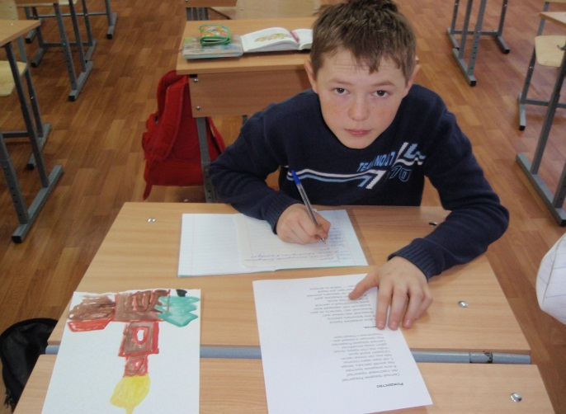
«Уроки на дом имеют большое значение. Правильно организованные, они приучают к самостоятельной работе, воспитывают чувство ответственности, помогают овладевать знанием, навыками». Н. К. Крупская

Slide 3
Функции домашнего задания.
закрепления полученных на уроке знаний и навыков,
обобщения, систематизации либо применения полученных знаний и умений на практике
для самостоятельной проработки нового материала.
также для устранения пробелов в знаниях, подготовки к контрольным мероприятиям или к работе над новым материалом

Slide 4
Выполнение домашнего задания по санитарно-гигиеническим нормам:
В 1-ом классе – до 1 ч;
Во 2-ом классе – до 1,5 ч;
В 3-ем - 4-ом классах – до 2 ч;
В 5-ом - 6-ом классах – до 2,5 ч;
В 7-ом классе – до 3 ч;
В 8-ом - 9-ом классах – до 4 ч.

Slide 5
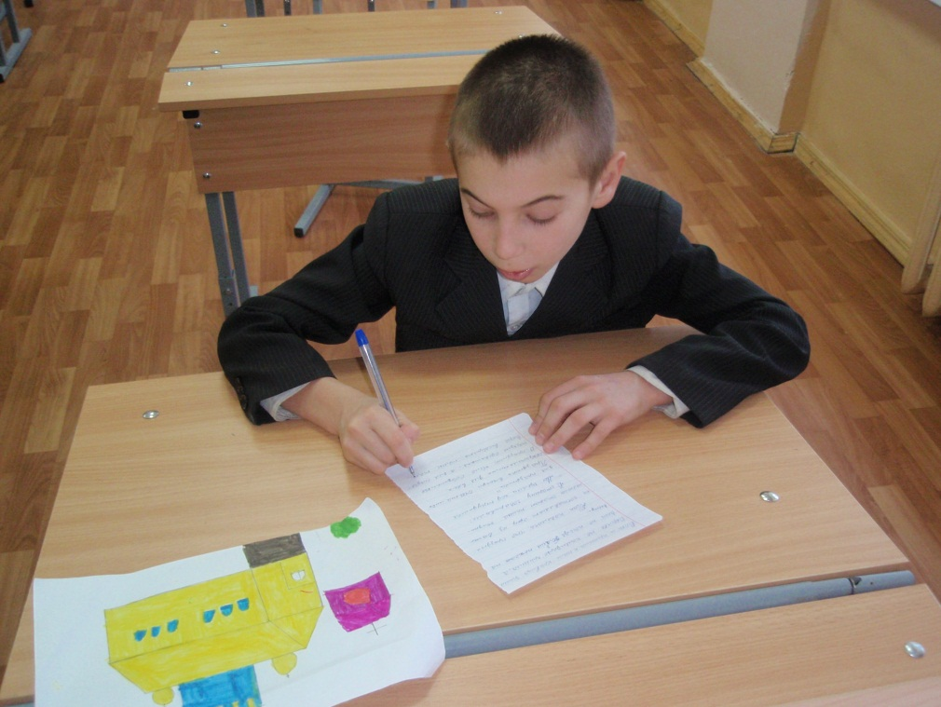
Назначение домашнего задания

Slide 6
Воспитание волевых усилий ребенка и самостоятельности, его усидчивости и ответственности за выполняемое учебное задание

Slide 7
Овладение навыками учебного труда, выраженное в различных способах учебной работы.

Slide 8
Формирование умения добывать необходимую информацию из различных справочников, пособий, словарей

Slide 9
Все эти проблемы решаемы, необходимо только внимание и терпение взрослых.

Slide 10
Нужно помогать ребенку в учебе, чтобы он понял все детали трудного задания и сам мог выполнить аналогичное, подробно объясняя свои действия.

Slide 11
Чаще тренировать память, внимание и мышление ребёнка используя для этого развивающие игры.

Slide 12
Разгадывайте кроссворды, головоломки, шарады.

Slide 13
Приучайте ребенка к режиму дня, тем самым, развивая его волю и собранность.

Slide 14
Помогайте ребёнку стремиться совершенствовать его способности не только в учебе, но и в других делах

Slide 15
Системная работа ученика дома приводит к тому, что процесс учения его не отягощает, он получает навыки поиска информации, учится выполнять работу качественно и в срок.

Slide 16
Рекомендации родителям по контролю за выполнением школьником домашних заданий

Slide 17
Не сравнивайте его умения с умениями других детей.
Не кричите, лучше определите причину отсутствия у ребенка умения выполнять заданное упражнение.
Не пытайтесь выполнить за своего сына или дочь домашнее задание, это сослужит им плохую службу.

Slide 18
Поощряйте упорство и проявление характера в достижении цели.
Требуйте от своего ребенка внимательного прочтения инструкций по выполнению учебных заданий, формулировки вопросов.
Учите его детальному изучению содержания материалов учебника, справочных материалов, правил и инструкций.
Развивайте его внимание и внимательность при выполнении домашнего задания.

Slide 19
Хвалите ребенка за своевременно и качественно выполненное домашнее задание.
Демонстрируйте его достижения перед другими членами семьи, братьями и сестрами
Для того, чтобы облегчить своему ребенку выполнение домашнего задания , покупайте ему энциклопедии, словари и справочные пособия по различным предметам, справочники на информационных носителях.

Slide 20
Формируйте привычку доводить начатое дело до конца, даже если придется чем-то жертвовать.
Покупайте своему ребенку логические игры, способствующие формированию усидчивости, терпения и ответственности.
Не отмахивайтесь от вопросов ребенка. Этим вы усугубляете проблемы, связанные с подготовкой домашних заданий.

Slide 21
Тест «Кто вы?» Из этих фигур выберите одну, которая вам большее понравилась.

Slide 22
«Ребенок учится тому, Что видит у себя в дому. Родители – пример тому»

Slide 23
Использованные ресурсы: http://img3.imgbb.ru/7/4/4/7449d5c7ada9b0d54a88e0e5fcf150a0_h.jpg Базюлькина И.В. Поиск пути и резервов оказания помощи школьнику. М.,2001. Коляда М.Г. Шпаргалка для родителей. Донецк, 1998. Пашков А.Г. Труд в школе: кризис или обновление. М., 1992.

